Slide 1

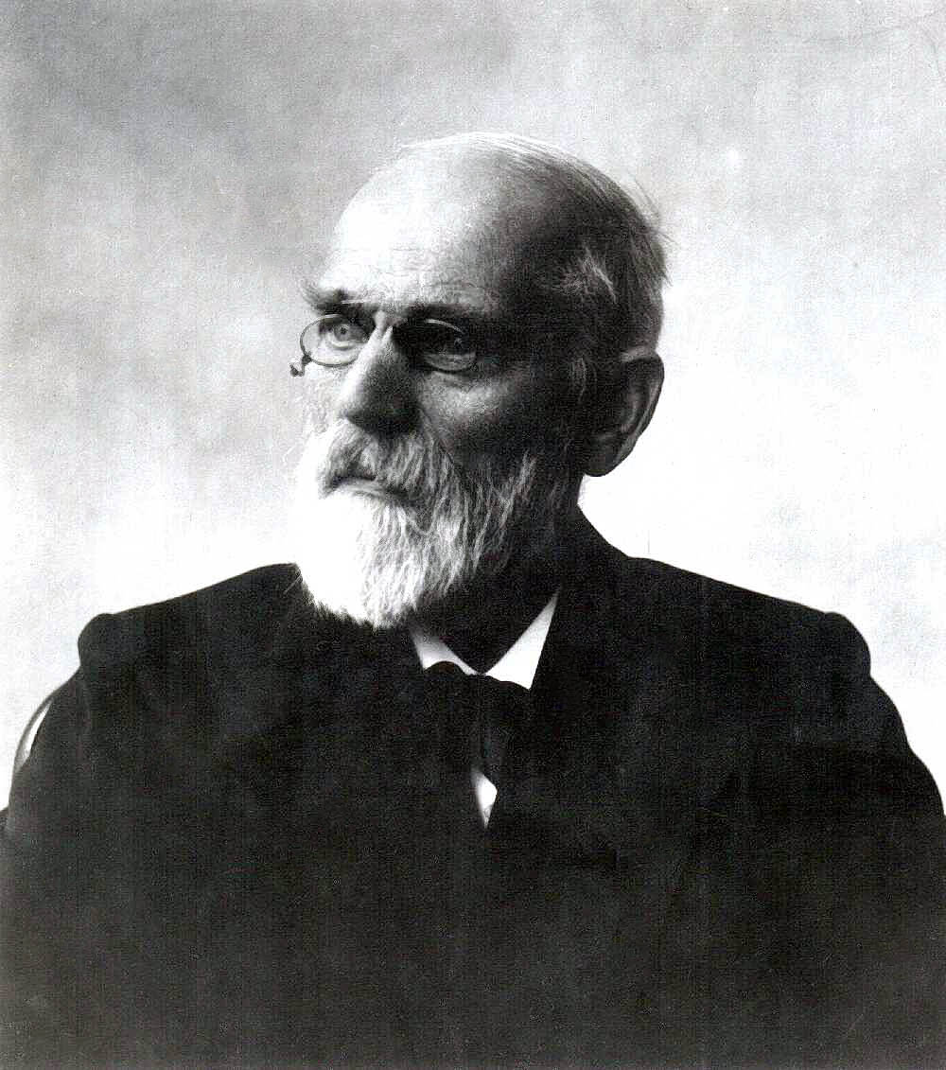

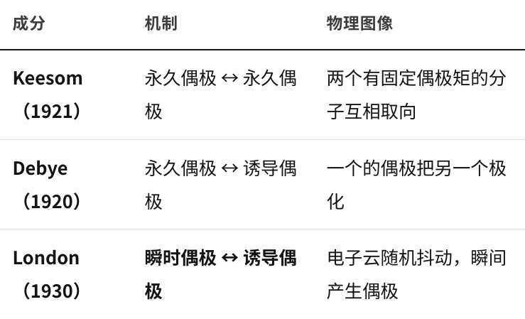
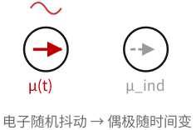
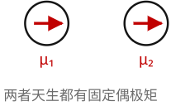
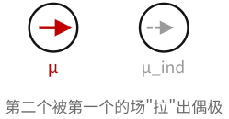
Casimir力测量 / Casimir力概念的历史 / 从范德瓦耳斯力开始
P1
Casimir在提出Casimir力之前，人们涉足“Casimir力”要从1873年说起。1873年，荷兰的范德瓦耳斯在研究真实气体时发现结果与理想气体定律 pV=nRT 存在偏差，压强偏低、体积偏小。他认为分子之间既占地方也会互相吸引于是做出以下修正：
ven der Waals(1837-1923)
其中，引入a负责修正吸引，引入b负责修正空间占位。
范德瓦耳斯自此引入了这个”吸引力“，但他不知道这个”吸引力“的产生原因。问题在半个世纪后开始有了实质性进展，根据偶极的产生类型及不同偶极类型的不同相互作用，Keesom、Debye、London三人给出了标度为1/r⁶的三种机制： （如左图所示）
其中只有London色散力与真空涨落有关，对于没有永久
偶极的金属和惰性气体，它是范德瓦耳斯力的主要部分。
1873

Slide 2

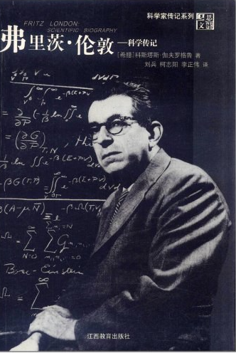
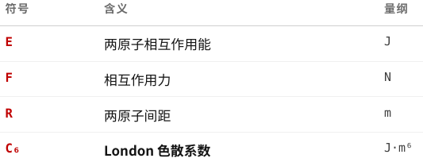
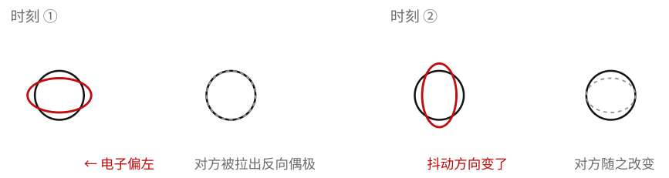

Casimir力测量 / Casimir力概念的历史 / 由瞬时偶极矩产生的London色散力
P2
London色散力是由瞬时偶极与相邻的诱导偶极产生的吸引力，其可由下面的式子表示：
该表达式描述的对象是“原子-原子”，负号表示该力的效果为吸引力。
在这里色散系数C6描述了原子被极化的潜力，囊括了两个原子的能级结构、跃迁偶极矩、跃迁频率等。对于不同的原子C6的值也不一样（如H-H：3.8eV·Å⁶）。C6的6表示能量表达式的幂次。
Fritz London(1900-1954)
对于“板-板”情况，Hamaker（1937）通过“原子两两相加”的假设给出了一个结果，但它只在稀薄气体里成立，在致密介质里会失效。
1930年，London对这个力给出了量子力学的解释，原子里的电子云在不停地随机抖动。在任何一个瞬间，电子分布都不严格对称，于是产生一个瞬时偶极。这个瞬时偶极的电场会让旁边的原子也极化（诱导出偶极），两个偶极之间就产生了吸引力。抖动结束后，新的抖动又产生新的偶极，平均下来，就是持续不断的吸引。
London通过二阶微扰论给出了C6的具体算法：（高斯制）
F. London, The general theory of molecular forces, Transactions of the Faraday Society 33, 8b (1937), DOI 10.1039/TF937330008B
1930

Slide 3
Casimir力测量 / Casimir力概念的历史 / 由瞬时偶极矩产生的London色散力
P3
London色散力是由瞬时偶极与相邻的诱导偶极产生的吸引力，其可由下面的式子表示：
A. D. McLachlan, Retarded dispersion forces between molecules Proceedings of the Royal Society of London A 271, 387–401 (1963) DOI: 10.1098/rspa.1963.0025
1930

Slide 4







Casimir力测量 / Casimir力概念的历史 / 由瞬时偶极矩产生的London色散力
P4
对于“板-板”情况，Hamaker（1937）通过“原子两两相加”的假设，在两个板上取微元，通过计算其中的原子数，再乘上原子间London色散力的形式得到：
对两块 半无限大 平板，设板 1 占 z < 0，板 2 占 z > D。取柱坐标：横向距离 b，法向坐标 z₁、z₂。两点距离 r² = b² + s²，其中 s = z₂ − z₁ ，则单位面积能量可表示为：（A为一个板的单位面积，故面积只有一项 2πbdb ，另一项为1）
纵向积分（交换积分次序）
代回AH：
对D求导：
H. C. Hamaker, The London—van der Waals attraction between spherical particles, Physica 4(10), 1058–1072 (1937) DOI 10.1016/S0031-8914(37)80203-7
1937

Slide 5




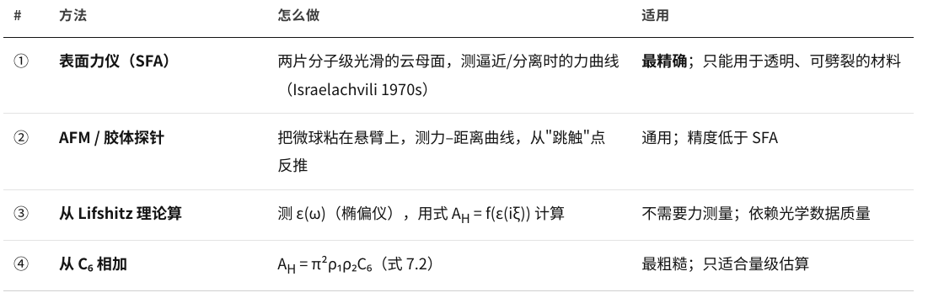
Casimir力测量 / Casimir力概念的历史 / 由瞬时偶极矩产生的London色散力
P5
Hamaker对“球-板”和“球-球”情形也给出了计算结果，其中采用了Derjaguin近似（即PFA,邻近力近似，把球切成一个个同心圆环，每环当成一小块"板—板"）：
D<<R：
更精确的（对任意D成立）：
“球-球”情形：
D<<R：
更精确的：
Hamaker常数测量方法：
H. C. Hamaker, The London—van der Waals attraction between spherical particles, Physica 4(10), 1058–1072 (1937) DOI 10.1016/S0031-8914(37)80203-7
1937

Slide 6
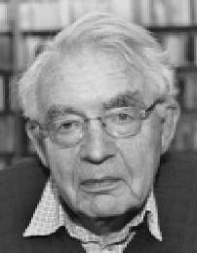
Casimir力测量 / Casimir力概念的历史
P6
Hendrick Casimir(1909-2000)
Hendrik Casimir, On the attraction between two perfectly conducting plates(reprint from Proceedings 51, (1948), 793-795)
1948

